Slide 1



Geografiya darslarida hamkorlikda o’qitish, interfaol va modulli ta’lim texnologiyalari

Slide 2
Reja:
Hamkorlikda o’qitishning mohiyati va geografiya darslarida qo’llanilishi
Modulli ta’lim texnalogiyalarining mohiyati va amaliyoti
Interfaol ta’lim texnalogiyalarining afzalliklari va ularning qo’llanilishi
Geografiya darslarida zamonaviy pedagogik texnalogiyalarni uyg’unlashtirish

Slide 3


Fanni o‘qitishda qanday innovatsion yondashuvlar o‘quvchilarning bilim va ko‘nikmalarini samarali rivojlantirishi mumkin?

Slide 4
Ta’lim jarayonida qo‘llaniladigan innovatsion yondashuvlar
Muammo asosida o’qitish
Hamkorlikda o’qitish
Ta’limiy o’yinlar orqali o’qitish
Loyiha asosida o’qitish
Diferensial va individual yondashuvlar

Slide 5
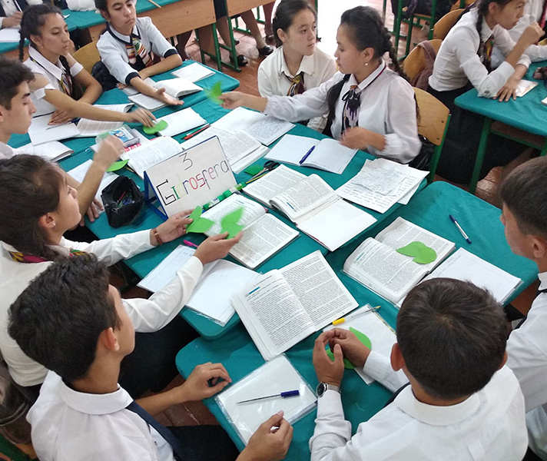
Hamkorlikda o‘qitish (Collaborative Learning) — bu o‘quvchilarning kichik guruhlarda ishlashi orqali bilimlarni o‘zlashtirishni ta'minlaydigan pedagogik yondashuv.
Bu yondashuv o‘quvchilarni birgalikda fikrlash, muammo yechish, ijodiy yondashish va o‘zaro yordam ko‘rsatishga undaydi.

Slide 6
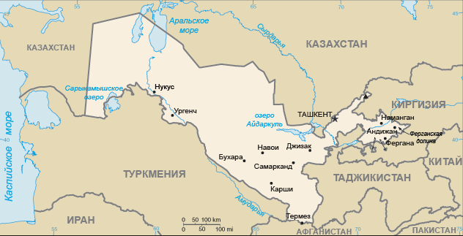
Hamkorlikda o‘qitishga misol;
1. Boshlanish – Guruhlarga bo‘lish:
O‘quvchilar 4 ta guruhga bo‘linadi. Har bir guruh O‘zbekistonning yirik daryolari bo‘yicha o‘rganish olib boradi.
1-guruh: Amudaryo.
2-guruh: Sirdaryo.
3-guruh: Zarafshon daryosi.
4-guruh: Surxondaryo va Qashqadaryo.
2. Tadqiqot va materiallar yig‘ish:
Har bir guruhga daryo haqida quyidagi savollar bo‘yicha izlanish topshiriladi:
Daryoning uzunligi va manbasi.
Qaysi hududlardan o‘tadi.
Daryoning qishloq xo‘jaligida tutgan o‘rni.
Suv resurslaridan qanday foydalaniladi.
Daryoning ekologik holati.
3. “Ekspert” guruhlar shakllantirish:
Har bir guruhdan bitta o‘quvchi chiqib, boshqa guruhlarga qo‘shiladi. Natijada yangi guruhlar tashkil topadi va har bir guruhda turli daryolar haqida bilimga ega bo‘lgan “ekspert” o‘quvchilar bo‘ladi.
4. Guruh ichida taqdimot:
Yangi tashkil topgan guruhlarda har bir o‘quvchi o‘z daryosi haqida ma’lumot beradi va boshqalarga tushuntiradi.
5. Umumiy xulosa:
Har bir guruh dars oxirida barcha daryolar haqida to‘liq tushunchaga ega bo‘ladi. O‘qituvchi darsni umumlashtirib, O‘zbekistonning suv resurslari va ularning ahamiyati haqida yakuniy xulosani beradi.

Slide 7
Fanni o‘qitishda interfaol ta’lim texnologiyalarining afzalliklari va ularning qo’llanishi
Aqliy hujum
Venn diagrammasi
Klaster usuli
Interfaol o’yinlar

Slide 8
Aqliy hujum: Masalan, “Global isishning sabab va oqibatlari” mavzusida oʻquvchilardan turli fikrlar yigʻib, ularni tahlil qilish.
Venn diagrammasi: Ikki hududning (masalan, Afrika va Janubiy Amerika) oʻxshash va farqli geografik xususiyatlarini taqqoslash uchun.
Klaster usuli: Masalan, “Togʻ tizmalari” mavzusida asosiy tushuncha atrofida kichik tushunchalarni toʻplash.
Interfaol o‘yinlar: Geografik xaritalar bilan ishlash.

Slide 9
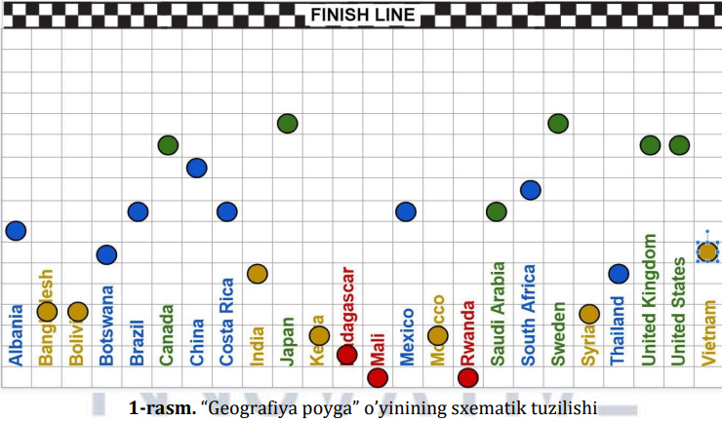
1.“Gеogrаfiyа poygа” o’yini
(URL: www.populаtionеduсаtion.org)
Ushbu o’yindа sinfdаgi hаr bir o’quvсhigа bir dаvlаt biriktilаdi. Vа quyidаgiсhа jаdvаl сhizilаdi (1-rasm). So’ngrа hаr bir o’quvсhigа fаngа oid sаvollаr bеrilаdi. To’g’ri jаvob bеrgаn o’quvсhi “Finish” tomongа bir qаdаm yаqinlаshаdi. Xаto jаvob bеrаdigаn bo’lsа bir qаndаm orqаgа qаytаdi. Sаvollаrgа to’g’ri jаvob bеrib mаrrаgа birinсhi kеlgаn ishtirokсhi g’olib hisoblanadi. Bu o’yinni onlаyn tаrzdа hаm tаshkillаshtirishingiz mumkin. Ushbu intеrаktiv fаoliyаt rаqаmli, sinfingiz uсhun judа mos kеlаdi. Сhunki o’quvсhilаr bir vаqtning o’zidа jadvalni boshqаrishi vа nаtijаlаrni rеаl vаqt rеjimidа ko’rishlаri mumkin. Ulаr qаysi dаvlаt muhim rеsurslаrgа еgа еkаnligi vа ulаr boshqа dаvlаtlаr bilаn solishtirgаndа qаnсhаlik uzoqdа еkаnligini muhokаmа qilаdilаr

Slide 10
Modulli taʼlim oʻquv jarayonini kichik modullarga boʻlib, har bir modulda oʻquvchilarning oʻz maqsadlariga mustaqil yetishlarini taʼminlashga yoʻnaltirilgan.
Modulli taʼlimni geografiya darslarida qoʻllash:
Modulli ta’lim texnologiyalarining mohiyati va amaliyoti
Modullarni tuzish
Mustaqil o’rganish
Qayta aloqa

Slide 11
Geografiya darslarida zamonaviy pedagogik texnologiyalarni uygʻunlashtirish
Zamonaviy pedagogik texnologiyalarni uygʻunlashtirish oʻquvchilarning bilim olish jarayonini qiziqarli va samarali qiladi.
Hamkorlik va interfaol usullar uyg’unligi
Texnologiyalarning motivatsiyaga ta’siri
Modulli ta’lim va hamkorlik
Ijodkorlik qobiliyatini rivojlantirish
XXI asr ko‘nikmalarini rivojlantirish
Tahlil va baxolash

Slide 12
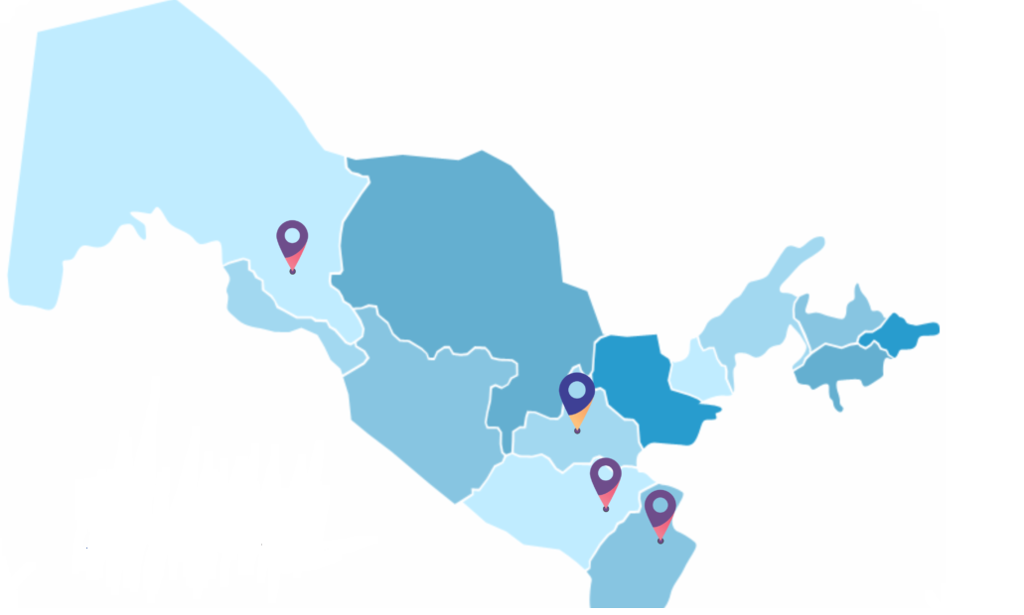
1. Masshtab bo‘yicha masala:
Xarita masshtabi 1:50 000. Xaritada ikki shahar orasidagi masofa 4 sm. Ushbu shaharlarning haqiqiy masofasini toping.

Slide 13
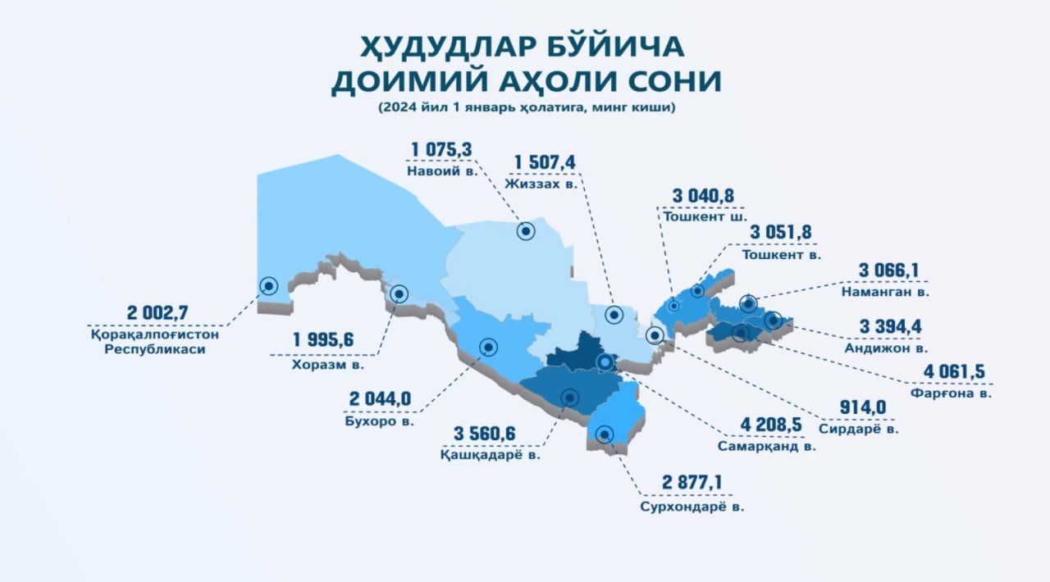
2. Kartografik belgi bo‘yicha masala:
Xaritada belgilangan doiralar quyidagicha:
Yirik doira: Toshkent shahri.
O‘rtacha doira: Samarqand shahri.
Kichik doira: Andijon shahri.
Shaharlarning kattaligi qanday belgilanayotganini izohlang va ularning aholisi sonini taqqoslang.

Slide 14


Topshiriqni bajarish jarayonida qanday qiyinchiliklarga duch keldingiz?
Guruhda ishlashning afzalliklari nimada?
Topshiriqni bajarish jarayonida nimalarni o‘rgandingiz?
Qiyinchiliklari
Afzalliklari

Slide 15

1. Hamkorlikda oʻqitish geografiya darslarida o‘quvchilarning ijtimoiy va jamoaviy ko‘nikmalarini rivojlantirishga qanday taʼsir ko‘rsatadi?
2. Interfaol usullar geografik bilimlarni chuqurroq o‘zlashtirishda qanday natijalar beradi?
3. Modulli taʼlim geografiya fanining murakkab mavzularini o‘quvchilarga yetkazishda qanday afzalliklar yaratadi?
X U L O S A

Slide 16
Faol ishtirokingiz
uchun rahmat!

